Slide 1
Cyclisch proces binnen methodisch begeleiden
Angerenstein: Methodiek en begeleiden
Thema: 1.1 / 1.2

Slide 2
Woordspin
Wat is begeleiden?

Slide 3
Methodisch handelen
Als professional werk je planmatig → Volgens een bepaalde aanpak werk je naar een doel.
Aanpak bespreek je met iedereen, ook de cliënt!
Bewust zijn van wat je doet en hoe je dat doet

Slide 4
Methodisch handelen: Je werkt professioneel volgens de methodische cyclus. (komen we later op terug
Systematisch handelen: ordelijk werken. Volgens een bepaalde systematiek. Alle stappen hebben verband met elkaar. Je doet ze in een logische volgorde.
Bijvoorbeeld:
Je wilt graag dat je client zelfstandig boodschappen kan doen. De client kan dit nu nog niet. Er moet een plan komen om deze client zelfstandig te krijgen
Of: Een client is dakloos en wil graag een woning. Hiervoor moet je een plan maken.

Slide 5
Doelgericht
Je richt je op het bereiken van je doel.
Dit doel bepaal je met alle betrokkenen (ouders, familieleden, cliënt, collega`s, persoonlijk begeleider enz)
De werkwijze kies je ook met de betrokkenen
Let erop dat je de cliënt er ALTIJD bij betrekt!
SAMENWERKEN IS BELANGRIJK.

Slide 6
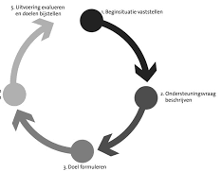
Cyclisch proces:
Bestaat uit 5 stappen:
1. Beginsituatie vaststellen
2. Ondersteuningsvraag beschrijven
3. Doel formuleren
4. Plan maken en uitvoeren
5. uitvoering evalueren en doelen bijstellen

Slide 7
Beginsituatie vaststellen
Informatie verzamelen over de cliënt: wie is je cliënt?
- wat kan hij wel en niet?
- waarbij wil de cliënt begeleiding
- welke mogelijkheden bieden de instelling en omgeving van de cliënt?
- Welke middelen heb je beschikbaar?
Niet de focus op het probleem

Slide 8
Ondersteuningsvraag beschrijven
Vanuit de beginsituatie beschrijf je de ondersteuningsvraag:
“Help mij bij….”
Welke ondersteuningsvragen kun je formuleren bij:
Jordi, licht verstandelijk beperkt, wil graag leren koken
Janet, 4 jaar, is nog niet zindelijk
Mw. Bakker, voelt zich eenzaam

Slide 9
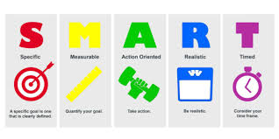
Doel formuleren
Duidelijk
Iedere betrokkene moet erachter staan

Slide 10
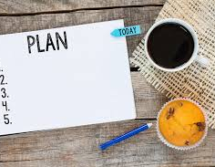
Plannen maken en uitvoeren
HOE ga jij je doel(en) bereiken?
5 W’s:
Wie is erbij betrokken?
Wat wil je bereiken?
Waar ga je het uitvoeren?
Wanneer ga je het uitvoeren?
Welke middelen heb je nodig?
Verwar de activiteiten die je doet niet met het doel.

Slide 11
Evalueren en doelen bijstellen
Terugblik: hebben we de doelen bereikt?
Van tevoren afspreken wanneer je gaat evalueren
Als doelen niet bereikt zijn dan stel je ze bij.
Daarna begint de methodische cyclus opnieuw

Slide 12
Opdracht
Als het goed is heb je een leerdoel gemaakt. Iets waar jij de komende tijd aan gaat werken.
Vul het 5xw schema in.

Slide 13
Afsluiter
Speeddate:
Ga in tweetallen met elkaar in gesprek. Wat is voor jou een doel voor de komende periode? Degene die luistert stelt coachende vragen (bijv. hoe ga je dat doen? Wat en wie heb je daarvoor nodig? Etc.)

